Slide 1





Slide 2



Người thầy trong tim em
Notes:
Chọn vào từng mảnh ghép để hiện câu hỏi, bấm vào hoa bên trái để quay về, mảnh ghép tự mất. Bấm vào người thầy để đến slide thảo luận từ khóa

Slide 3



Gộp 5 và 4 được 9
Đáp án: Số học

Slide 4

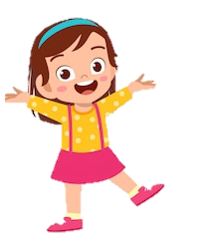

Cây ông trồng quả ngọt quá!
Đáp án: Ăn quả nhớ kẻ trồng cây

Slide 5

Đáp án: Trống trường

Slide 6

Đáp án: Người chèo đò

Slide 7

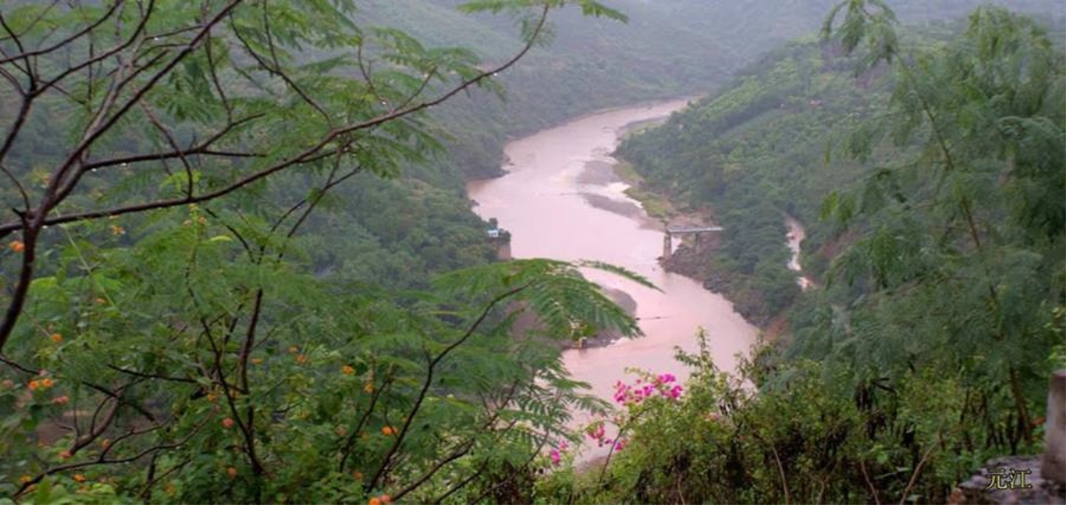
Đáp án: Uống nước nhớ nguồn

Slide 8
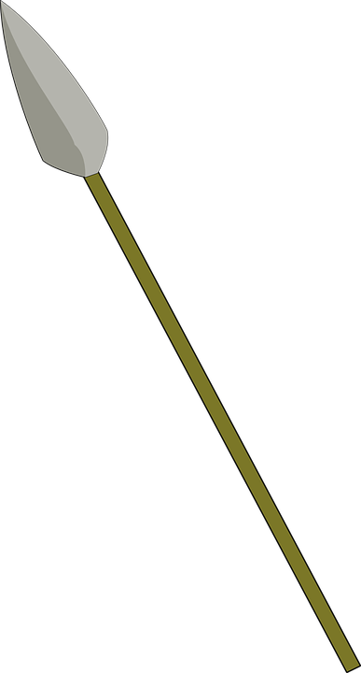
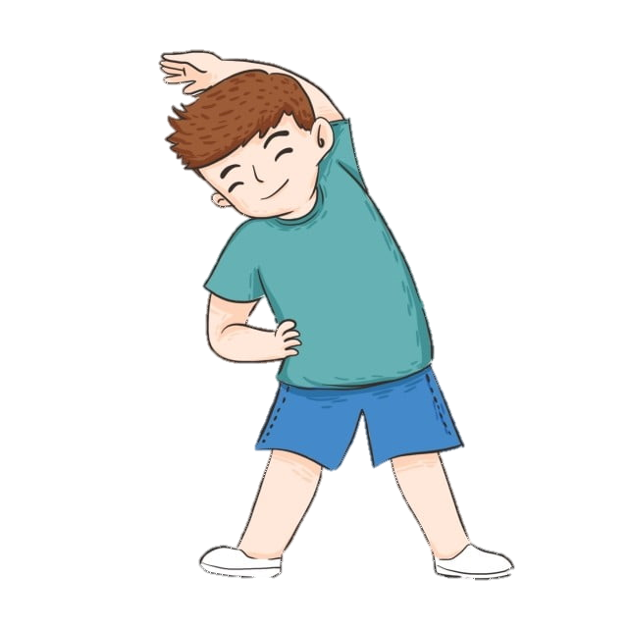
Đáp án: Giáo dục

